Slide 1
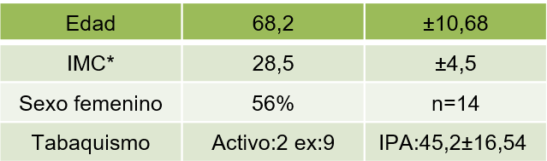
DIFERENCIAS EN LA EFICACIA DEL ABATACEPT SEGÚN EL PATRÓN RADIOLÓGICO DE LA EPID-AR
José Antonio Delgado Torralbo, Patricia Guerrero Zamora, María del Mar Ignacio Expósito.
Servicio de Neumología. Hospital Universitario Virgen Macarena.
INTRODUCCIÓN.
La presencia de una afectación pulmonar intersticial difusa en el curso o en el debut de una artritis reumatoide le condiciona un pronóstico sombrío a corto plazo. Actualmente se tienden a utilizar fármacos de escasa toxicidad pulmonar y que a ser posible, disminuya el avance de la EPID. En este sentido el abatacept presenta resultados esperanzadores.
MATERIAL Y MÉTODO.
Estudio observacional prospectivo de 20 pacientes con diagnóstico de EPID-AR y en tratamiento con abatacept en monoterapia o asociado a otros FAMEs. Se realizó seguimiento a un año evaluando la evolución de los patrones radiológicos. Se midieron también variables epidemiológicas, clínicas y funcionales respiratorias y uso previo de otros FAME
RESULTADOS.
Variables demográficas principales. Variables clínicas y funcionales respiratorias.

Slide 2
Patrón radiológico-Función pulmonar
CONCLUSIONES.
El patrón radiológico predominante en nuestra muestra fue el patrón NINE.
A pesar de una distribución más o menos homogénea de los grupos de tratamiento, no se evidenció diferencias en la eficacia del abatacept según patrón radiológico.
Sí se observó una tendencia a la caída de la función pulmonar al año en el patrón NIU respecto al patrón NINE, que se mantuvo.
Patrón | NIU | NINE | SCEF
Basal | FVC: 2172,5±740 DLCO: 50,5±3,1 | FVC: 2271,1±590,4 DLCO: 58,6±15,3 | FVC:2800±1456,64 DLCO:56
6 meses | FVC: 2570±258 DLCO: 37,5±14,8 | FVC: 2487,1±639,5 DLCO: 61,3±20,6
12 meses | FVC: 1855±854,4 DLCO: 45,17±9,41 | FVC: 2513,3±739 DLCO: 59,4±17,8 | FVC:2010 DLCO:46
ANOVA bidireccional p>0,05

